Slide 1
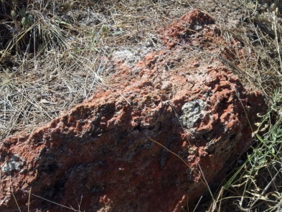
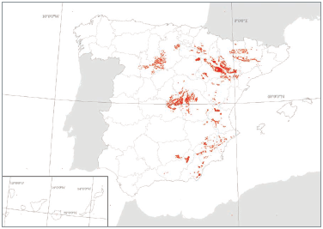
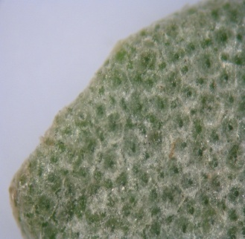
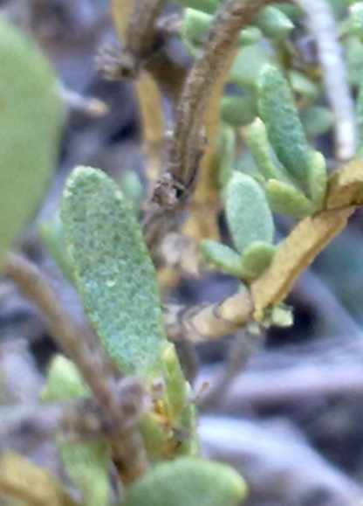
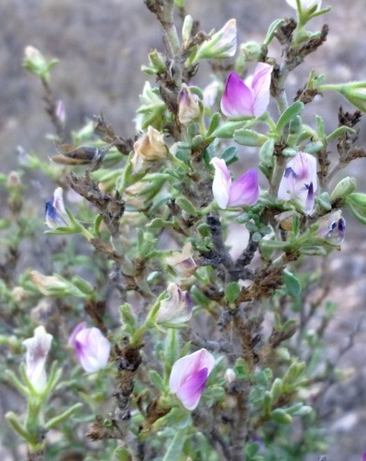
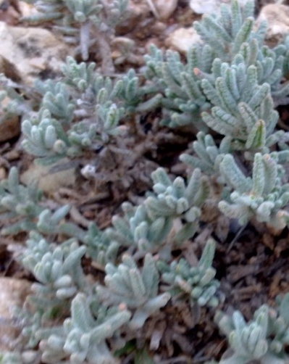
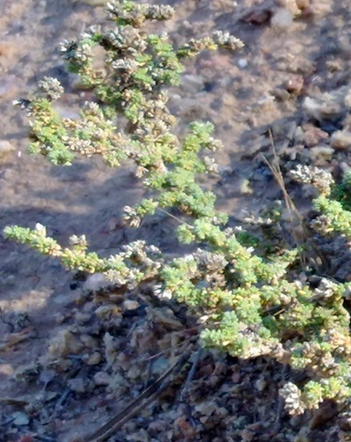
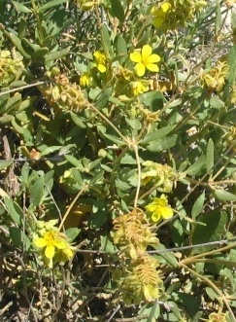
AMANTES DEL YESO
Los suelos de yeso, en los territorios secos, son ambientes inhóspitos para la mayoría de las plantas del planeta. Tan solo unas pocas especies (gipsófilas) han conseguido adaptarse a las condiciones extremas de estos hábitats singulares.
sales
Las estepas de yeso son consideradas hábitats de conservación prioritaria para la UE. En toda Europa solo se encuentran en enclaves concretos del centro y Este ibérico.
nutrientes esenciales
agua
Evitar la deshidratación: la principal obsesión de las plantas gifsófilas.
Para ello disponen de hojas pequeñas, gruesas, estrechas, duras, recubiertas de ceras, o incluso de “escamas” que retienen la humedad del ambiente .
Escamas foliares
En Sax, la mejor representación de este hábitat se encuentra en el paraje natural de “El Plano”, aunque también, aquí, en la “Ladera del Castillo”, tienes el privilegio de observar estas “joyas” de la naturaleza.
Hoja de la jarilla de escamas
Arnacho
(Ononis tridentata)
Tomillo amargo
(Teucrium libanitis)
Herniaria de yesar
(Herniaria fruticosa)
Jarilla de escamas
(Helianthemum squamatum)

Slide 2
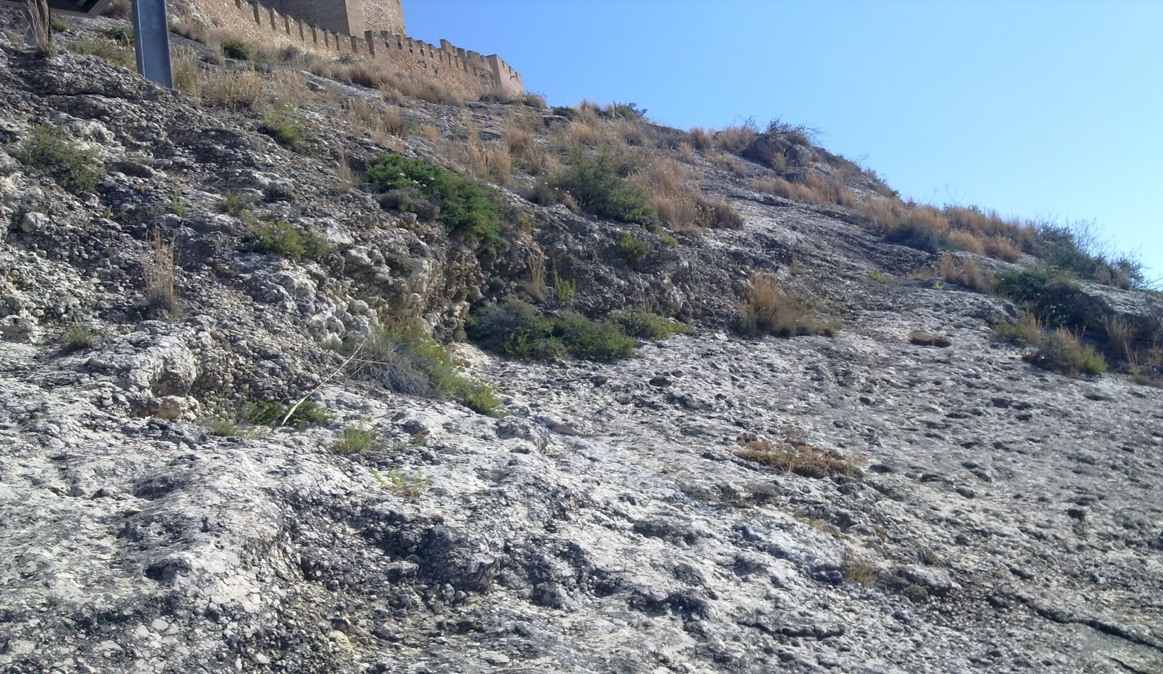
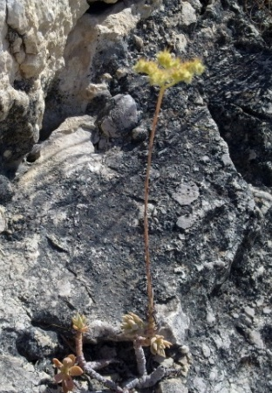
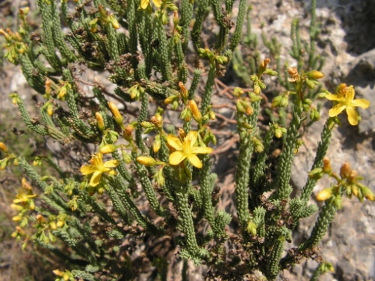
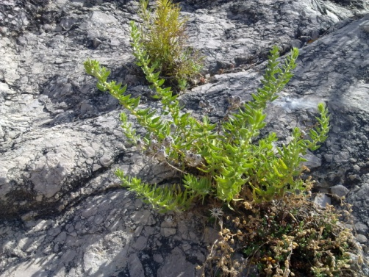
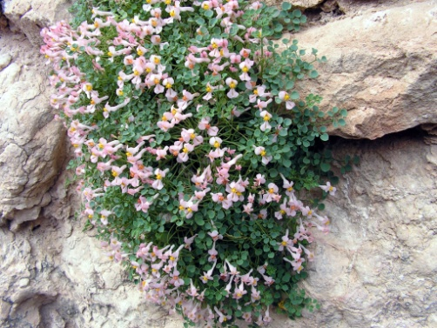
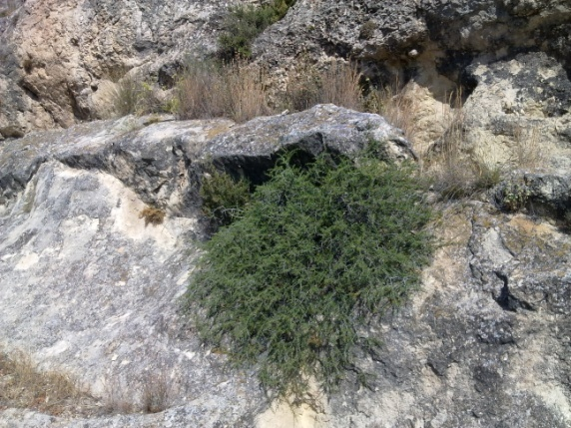
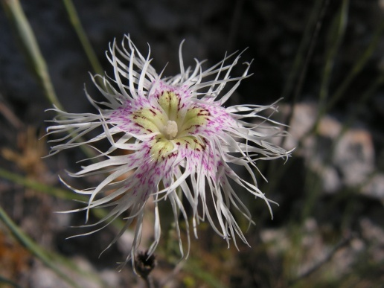
HABITANTES DE LA ROCA
La flora o vegetación rupícola es aquella íntimamente adaptada a la vida en ambientes rocosos, bien en crestas y paredes verticales, sobre laderas de mayor o menor pendiente o en pedregales.
Entre las condiciones adversas que tienen que soportar las plantas rupícolas, se encuentran: la falta de tierra donde arraigar, la sequía, y la diferencia de temperatura entre el día y la noche.
Félix Pérez Rico
Pinillo de oro
(Hypericum ericoides)
Té de roca
(Chiliadenus glutinosus)
Raim de pastor
(Sedum sediforme)
Félix Pérez Rico
Zapatitos de la Virgen
(Sarcocapnos saetabensis)
Félix Pérez Rico
La forma “achaparrada” de este espino negro, le protege contra la fuerza del viento.
Clavelina de roca
(Dianthus broterii)
“Tonto el últilmo”. La colonización del espacio una lucha sin cuartel.
Todo vale: raíces capaces de penetrar las grietas y anclarse en la roca, aprovechar el escaso suelo de pequeños rellanos terrosos, o desarrollar extensas raíces y rizomas (tallos modificados) para colonizar mayor superficie o mantenerse en pie.

